Slide 1

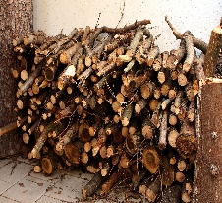
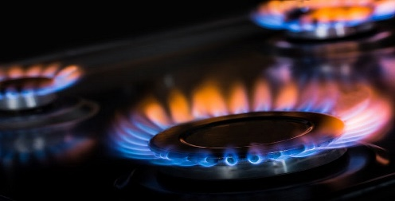

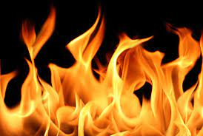
TIẾT 27, 28- NHIÊN LIỆU VÀ
AN NINH NĂNG LƯỢNG
12

Slide 2
BÀI 12: NHIÊN LIỆU VÀ AN NINH NĂNG LƯỢNG
1.
MỘT SỐ NHIÊN LIỆU THÔNG DỤNG

Slide 3
PHIẾU HỌC TẬP SỐ 1
1. Kể tên một số nhiên liệu được sử dụng trong cuộc sống mà em biết
2. Ở một số hộ gia đình chăn nuôi gia súc (lợn, trâu, bò) thường làm một hầm kín để chứa toàn bộ phân chuồng. Ở đó, phân chuồng bị phân huỷ và sinh ra biogas (khí sinh học). Biogas được sử dụng để phục vụ quá trình đun nấu. Vậy biogas có phải là nhiên liệu không? Tại sao?

Slide 4
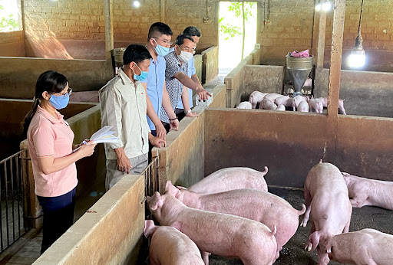
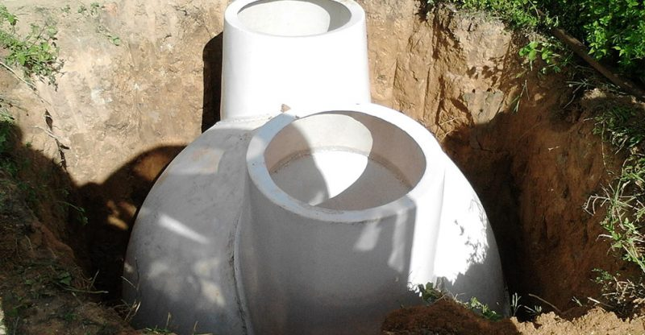
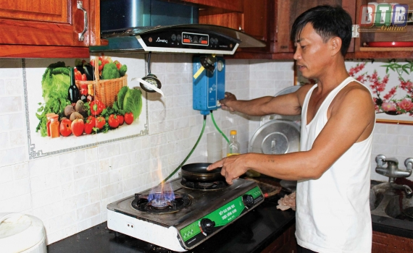
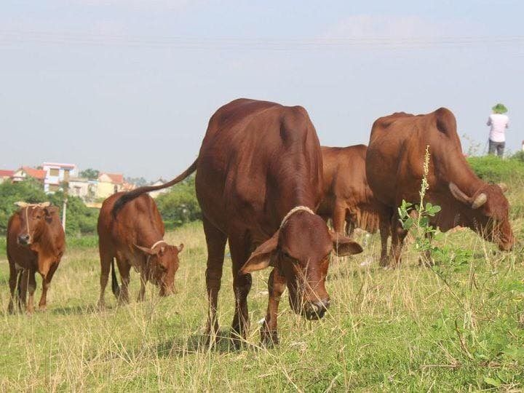
Vậy biogas có phải là nhiên liệu không? Tại sao?
Biogas được coi là một nhiên liệu vì nó được sử dụng để cung cấp năng lượng nhiệt, ánh sáng phục vụ con người.
KHÍ BIOGAS
Lợn/ Heo
PHÂN GIA SÚC
Đun nấu
Hầm Biogas
Ngoài cung cấp nhiệt lượng khí biogas còn có thể tạo thành điện năng
Bò

Slide 5

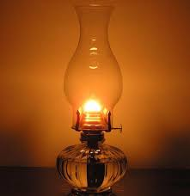
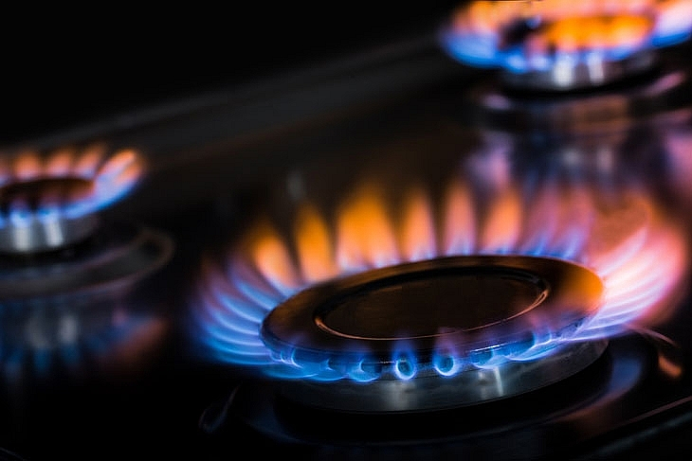
BÀI 12: NHIÊN LIỆU VÀ AN NINH NĂNG LƯỢNG
Nhiên liệu (chất đốt) khi cháy đều tỏa nhiệt và ánh sáng.

Slide 6
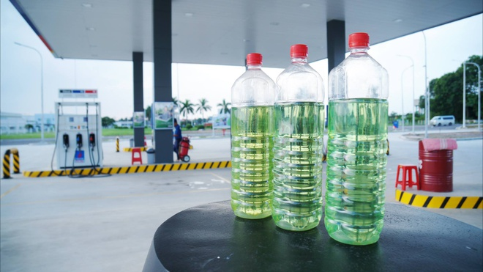



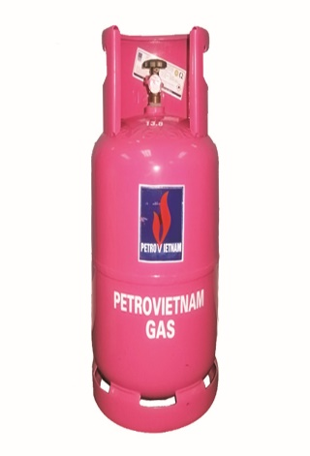
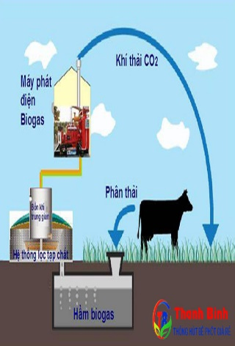
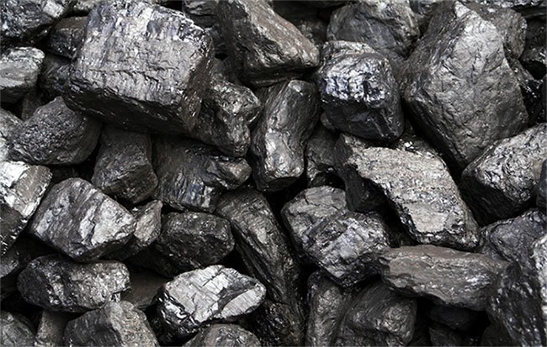
DỰA VÀO TRẠNG THÁI
NHIÊN LIỆU
Dựa theo trạng thái người ta chia nhiên liệu thành mấy loại là những loại nào?
Nhiên liệu khí
Nhiên liệu lỏng
Nhiên liệu rắn
(gas, biogas, khí than…)
(xăng, dầu, cồn…)
(củi, than đá, nến, sáp…)

Slide 7
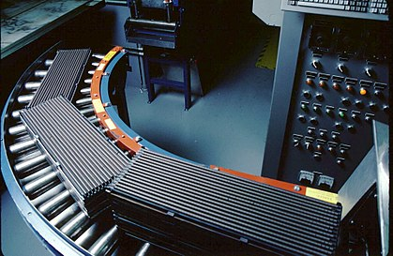
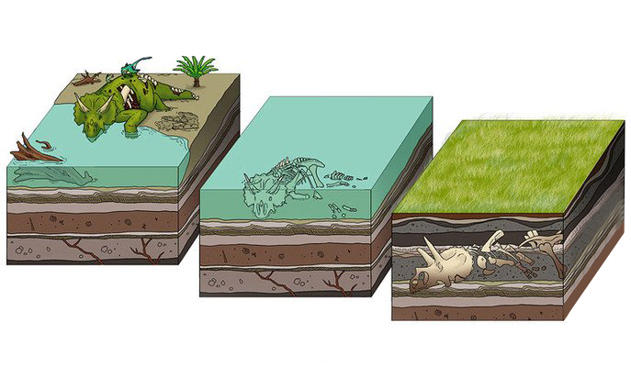
DỰA VÀO NGUỒN GỐC VÀ MỤC ĐÍCH SỬ DỤNG
NHIÊN LIỆU
Nếu dựa vào nguồn gốc và mục đích sử dụng thì ta còn có những loại nhiên liệu nào nữa?
Nhiên liệu hạt nhân
Nhiên liệu hóa thạch
là các chất phóng xạ được sử dụng trong các nhà máy
năng lượng hạt nhân để tạo ra nhiệt cung cấp cho các tuabin chạy máy phát điện.
Với điều kiện thiếu oxygen và trải qua thời gian địa chất kéo dài, các hợp chất hữu cơ này trộn với bùn và bị chôn vùi dưới các lớp trầm tích nặng.
Trong điều kiện nhiệt độ và áp suất cao thì các chất hữu cơ bị biến đổi hóa học tạo thành nhiên liệu hóa thạch

Slide 8
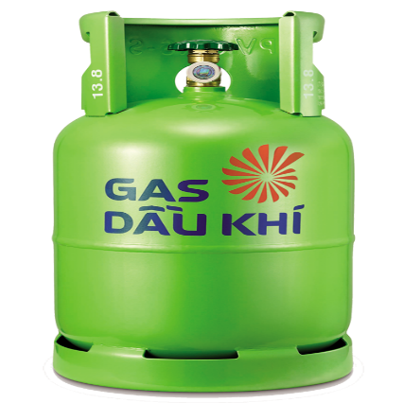
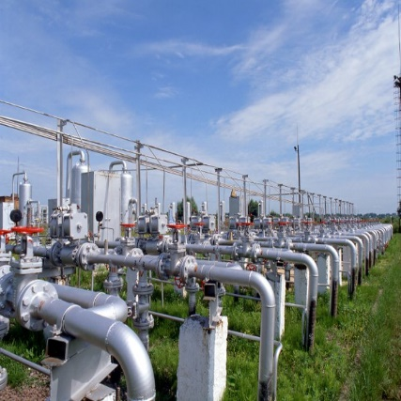
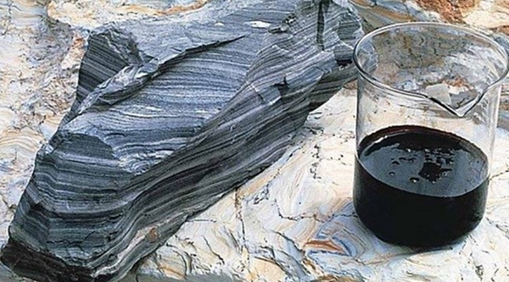
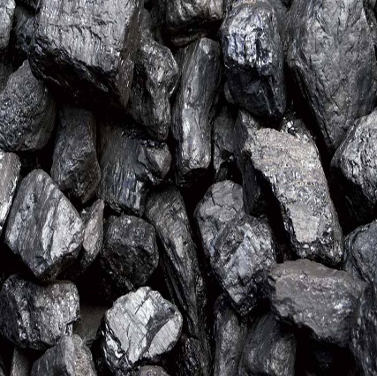
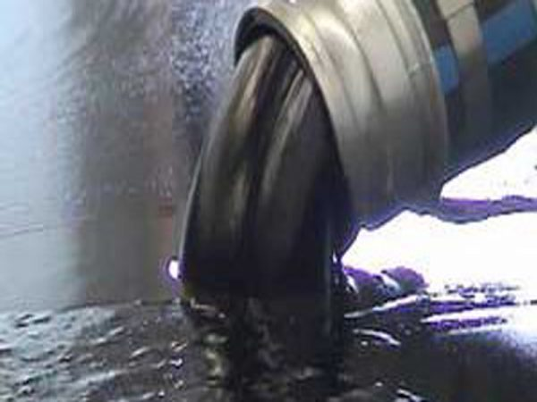
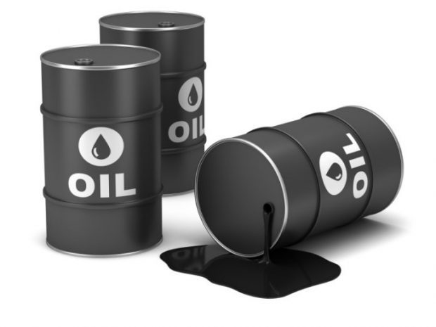
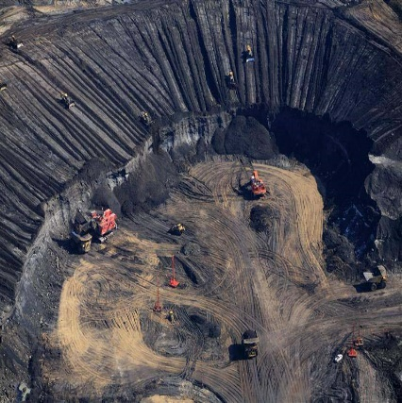
Khí tự nhiên
Dầu khí
Nhiên liệu hóa thạch
Đá phiến dầu
Than đá
Nhựa đường
Dầu nặng
Cát dầu

Slide 9
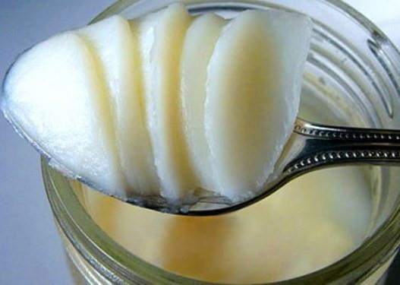
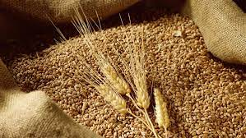
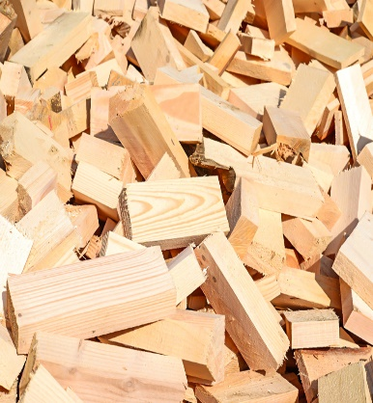
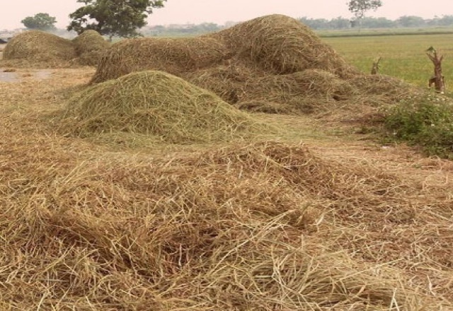
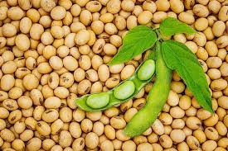
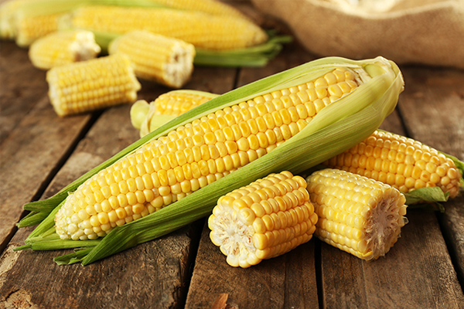
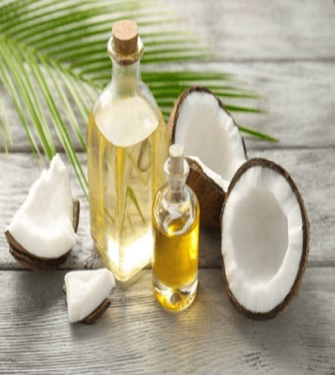
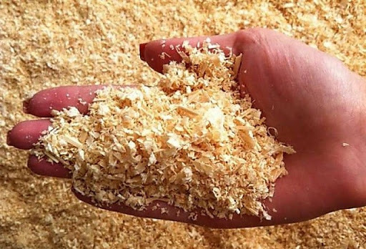
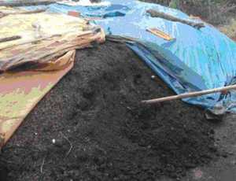
Nhiên liệu sinh học
Từ ngũ cốc
Từ sản phẩm thải công nghiệp
Từ chất thải nông nghiệp
Từ chất béo động, thực vật

Slide 10
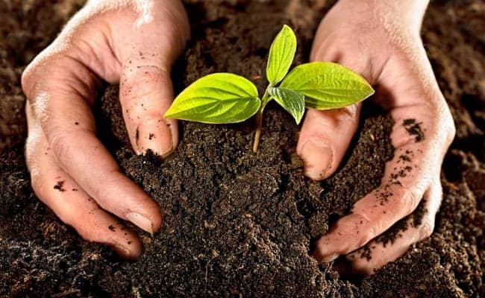
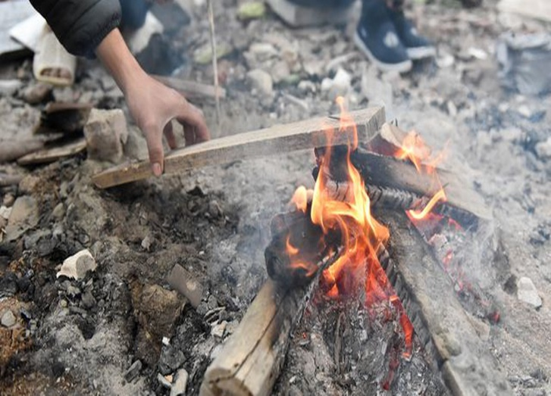
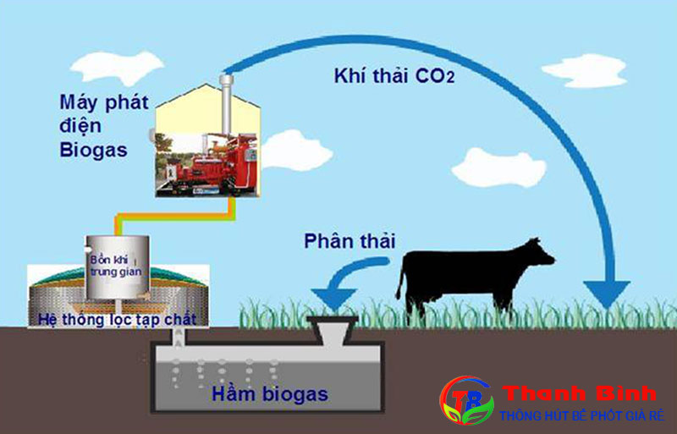
Nhiên liệu tái tạo
Là nhiên liệu chỉ mất thời gian ngắn có thể tái tạo được

Slide 11
Nhiên liệu không tái tạo
Là nhiên liệu mất hàng trăm triệu năm mới tạo ra được. Nhiên liệu hóa thạch thuộc loại nhiên liệu không tái tạo.
Nếu chúng ta tận thu nhiên liệu hóa thạch này thì nguồn nhiên liệu này sẽ cạn kiệt trong tương lai
Than đá
Dầu nặng
Đá phiến dầu
Nhựa đường
Cát dầu

Slide 12
2.
MỘT SỐ TÍNH CHẤT VÀ ỨNG DỤNG CỦA NHIÊN LIỆU

Slide 13
Nhiên liệu Đặc điểm | Củi | Than | Xăng | Gas
Trạng thái
Khả năng cháy
Ứng dụng
Rắn
Rắn
Lỏng
Khí
Củi khô dễ cháy, nhiều khói, tương đối an toàn.
Cháy, tạo khói gây ô nhiễm môi trường do phát thải khí carbon monoxide, carbon dioxide.
Dễ cháy khi tiếp xúc với không khí, có tính kích nổ, dễ gây nguy hiểm.
Rất dễ cháy, ngọn lửa không có khói.
Nhiên liệu đun nấu rẻ tiền, thông dụng, tận dụng các loại gỗ phế phẩm.
Nhiên liệu cho quá trình sản xuất điện, đốt cháy trong lò nung.
Nhiên liệu chạy động cơ xe máy, máy phát điện, ô tô, máy bay.
Nhiên liệu đun nấu, lògas, bếp gas,đèn khí, bật lửa gas,...
BẢNG 12.1

Slide 14
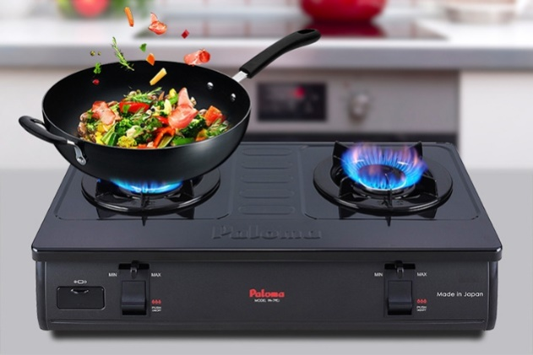

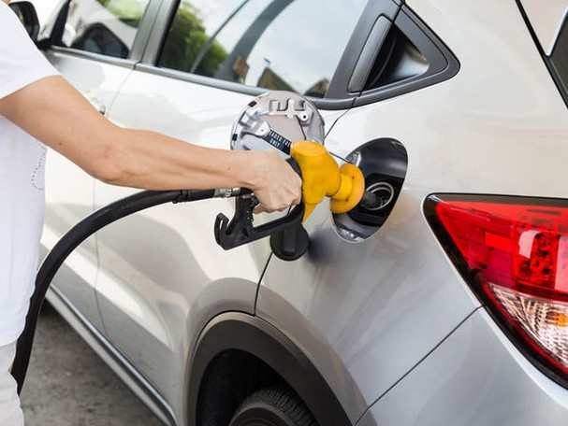
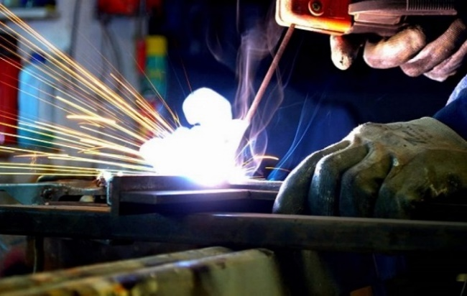
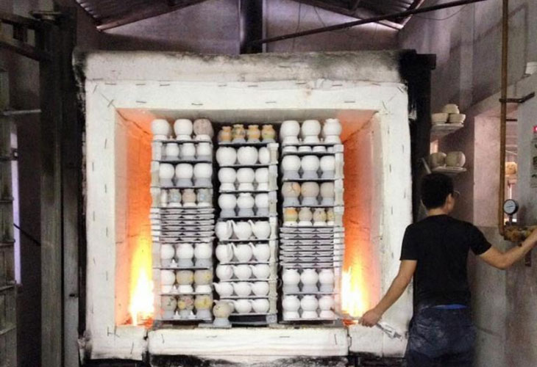
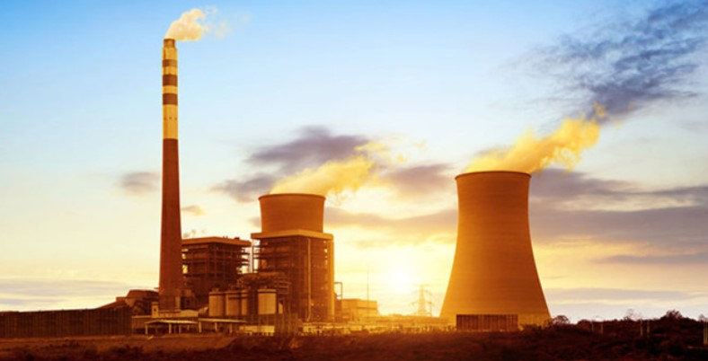
2.
MỘT SỐ TÍNH CHẤT VÀ ỨNG DỤNG CỦA NHIÊN LIỆU
Nhiên liệu có nhiều ứng dụng trong cuộc sống
Đốt than, củi, khí tự nhiên
Sử dụng xăng, dầu
Nấu ăn
Sưởi ấm
Chạy động cơ
Sử dụng nhiệt
Sử dụng năng lượng hạt nhân thành điện năng
Hàn kim loại
Nung gốm

Slide 15

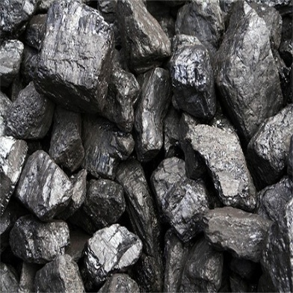

BÀI 12: NHIÊN LIỆU VÀ AN NINH NĂNG LƯỢNG
Hãy nêu tính chất đặc trưng của nhiên liệu?
Tính chất đặc trưng của nhiên liệu là khả năng cháy và tỏa nhiệt. Dựa vào tính chất của nhiên liệu mà người ta sử dụng chúng vào những mục đích khác nhau.

Slide 16
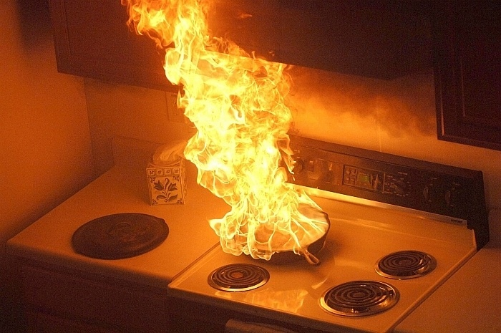
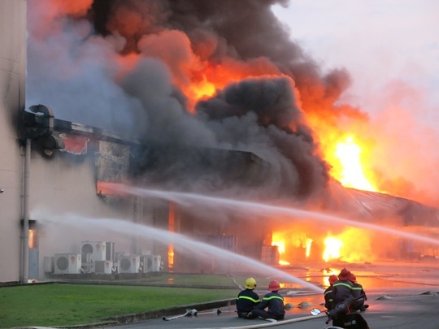
BÀI 12: NHIÊN LIỆU VÀ AN NINH NĂNG LƯỢNG
3.
SỬ DỤNG NHIÊN LIỆU AN TOÀN, HIỆU QUẢ
*Trình bày lợi ích của việc sử dụng nhiên liệu an toàn, hiệu quả
- Tránh cháy nổ gây nguy hiểm đến con người và tài sản
- Tránh lãng phí, không gây ô nhiễm môi trường
Tại sao phải sử dụng nhiên liệu an toàn, hiệu quả?
- Làm cho nhiên liệu cháy hoàn toàn và tận dụng lượng nhiệt do quá trình cháy tạo ra

Slide 17
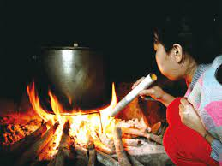
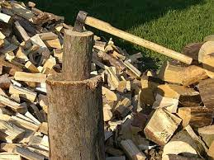
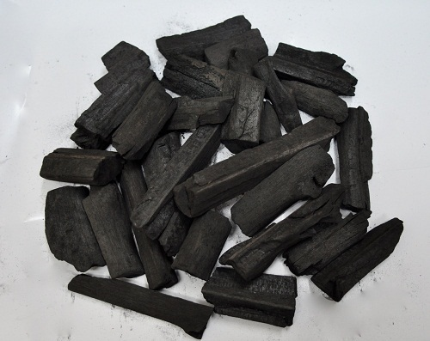
*Tìm hiểu một số biện pháp sử dụng nhiên liệu an toàn, hiệu quả
Nêu một số biện pháp sử dụng nhiên liệu an toàn, hiệu quả?

Slide 18
Một số biện pháp sử dụng nhiên liệu an toàn, hiệu quả
- Cung cấp đủ oxygen cho quá trình cháy
- Tăng diện tích tiếp xúc giữa không khí và nhiên liệu
Điều chỉnh nhiên liệu để duy trì sự cháy ở mức cần thiết nhằm cung cấp lượng
nhiệt vừa đủ với nhu cầu sử dụng, tránh lãng phí nhiên liệu.
Sử dụng nhiên liệu an toàn, hiệu quả sẽ giúp giảm thiểu các nguy cơ cháy nổ; tiết kiệm chi phí trong cuộc sống và sản xuất.

Slide 19
BÀI 12: NHIÊN LIỆU VÀ AN NINH NĂNG LƯỢNG
4.
SỬ DỤNG NHIÊN LIỆU BẢO ĐẢM SỰ PHÁT TRIỂN BỀN VỮNG – AN NINH NĂNG LƯỢNG
*Tìm hiểu việc sử dụng nhiên liệu bảo đảm sự phát triển bền vững
An ninh năng lượng là gì?
An ninh năng lượng là sự đảm bảo năng lượng dưới nhiều dạng khác nhau, ưu tiên các nguồn năng lượng sạch và giá thành rẻ.

Slide 20
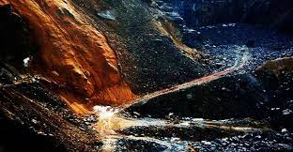
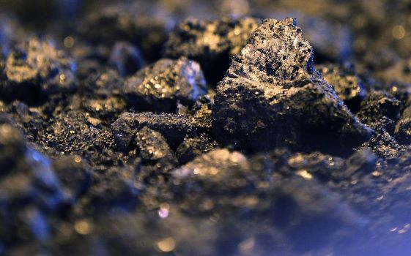
*Tìm hiểu việc sử dụng nhiên liệu bảo đảm sự phát triển bền vững
1. Tại sao nói nhiên liệu hoá thạch thuộc loại nhiên liệu không tái tạo?
Bởi vì hóa thạch là loại nhiên liệu tạo ra trong thời gian vô cùng lâu, hàng trăm triệu năm, không bổ sung được.

Slide 21
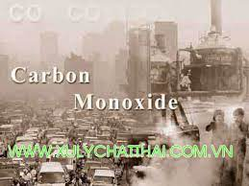
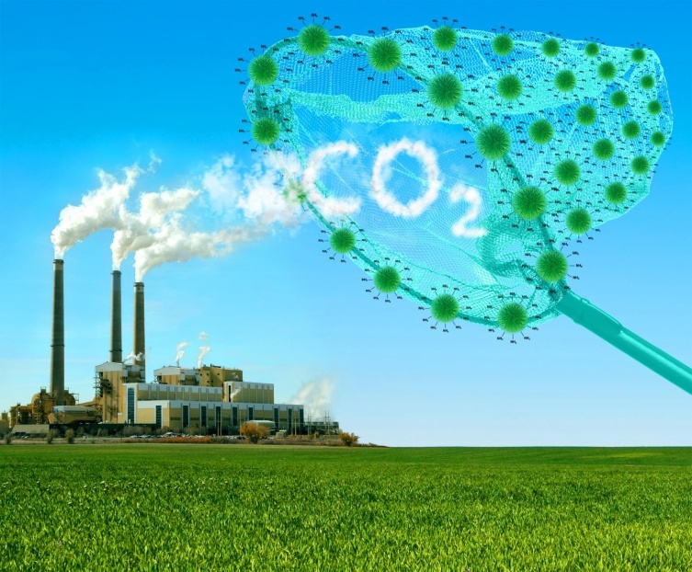
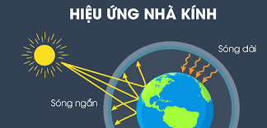
*Tìm hiểu việc sử dụng nhiên liệu bảo đảm sự phát triển bền vững
2. Nhiên liệu hoá thạch khi đốt cháy tạo ra sản phẩm gì? Tác hại với môi trường như thế nào?
Tất cả những nguyên liệu hóa thạch đều chứa carbon như than đá, dầu và khí thiên nhiên.
Khi được đốt cháy các nguyên tử carbon kết hợp với oxygen để tạo ra carbon dioxide CO₂ – khí gây hiệu ứng nhà kính, nguyên nhân làm cho nhiệt độ bầu khí quyển Trái đất ngày càng tăng lên.
Nếu nhiên liệu cháy không hết có thể tạo ra khí carbon monoxide làm ô nhiễm không khí.

Slide 22


*Tìm hiểu việc sử dụng nhiên liệu bảo đảm sự phát triển bền vững
3. Để nguồn tài nguyên nhiên liệu không bị cạn kiệt và bảo vệ môi trường, em đã quan tâm đến nguồn nhiên liệu thay thế nào? Nêu ưu điểm của các loại nhiên liệu này.
Sử dụng các nhiên liệu tái tạo như nhiên liệu sinh học, nhiên liệu xanh thay thế các nhiên liệu hóa thạch
Một số nhiên liệu thân thiện môi trường
Biogas
Xăng sinh học

Slide 23

Biogas
Thành phần: 60 -70% khí methane
Ưu điểm: Tiết kiệm chi phí chi tiêu cho gia đình, giảm thiểu rác thải cho môi trường, tránh gây ô nhiễm không khí
Sản xuất biogas – Nhiên liệu sinh học

Slide 24

Xăng E5
Thành phần: 95% thể tích xăng khoáng, 5% cồn sinh học ethanol
Ưu điểm:
Giảm thiểu đáng kể các loại khí thải độc hại
Giảm thiểu phát thải khí carbon dioxide gây hiệu ứng nhà kính
Xăng sinh học

Slide 25
BÀI 12: NHIÊN LIỆU VÀ AN NINH NĂNG LƯỢNG
4.
SỬ DỤNG NHIÊN LIỆU BẢO ĐẢM SỰ PHÁT TRIỂN BỀN VỮNG – AN NINH NĂNG LƯỢNG
*Tìm hiểu việc sử dụng nhiên liệu bảo đảm sự phát triển bền vững
An ninh năng lượng là sự đảm bảo đầy đủ năng lượng dưới nhiều dạng khác nhau, ưu tiên các nguồn năng lượng sạch, giá thành rẻ.
Sử dụng các nhiên liệu tái tạo như nhiên liệu sinh học, nhiên liệu xanh thay thế các nhiên liệu hóa thạch là giải pháp sử dụng nhiên liệu thân thiện với môi trường có tính bền vững và đảm bảo an ninh năng lượng.

Slide 26

HOẠT ĐỘNG NHÓM
Thiết kế một poster tuyên truyền về việc sử dụng nhiên liệu bảo đảm sự phát triển bền vững và an ninh năng lượng.
Yêu cầu: Khẩu hiệu ngắn gọn, xúc tích, hình ảnh đặc sắc.

Slide 27

HOÀN THÀNH PHIẾU HỌC TẬP SỐ 2
PHIẾU HỌC TẬP SỐ 2 NHÓM…………….
1. Hãy nối tên nhiên liệu tương ứng với tên ứng dụng chính của nó sao cho phù hợp:
2. Trong gia đình em thường sử dụng nguồn nhiên liệu nào để đun nấu? Em hãy đề xuất biện pháp để sử dụng nhiên liệu đó một cách hiệu quả. ………………………………………………………………………………………………………………………………
Nhiên liệu | Ứng dụng chính
Xăng, dầu | Đun nấu, sưởi ấm
Củi | Thắp sáng, đun nấu
Gas, Biogas | Chạy động cơ

Slide 28




CỦNG CỐ
Câu 1. Thế nào là nhiên liệu?
A. Nhiên liệu là một số chất hoặc hỗn hợp chất được dùng làm nguyên liệu đầu vào cho các quá trình sản xuất hoặc chế tạo.
B. Nhiên liệu là những chất được oxi hoá để cung cấp năng lượng cho hoạt động của cơ thể sống.
C. Nhiên liệu là những vật liệu dùng trong quá trình xâỵ dựng.
D. Nhiên liệu là những chất cháy được để cung cấp năng lượng dạng nhiệt hoặc ánh sáng nhằm phục vụ mục đích sử dụng của con người.

Slide 29
CỦNG CỐ
Câu 2. Nhiên liệu nào sau đây không phải nhiên liệu hoá thạch?
A. Than đá
B. Dầu khí
C. Khí tự nhiên
D. Xăng sinh học

